Slide 1
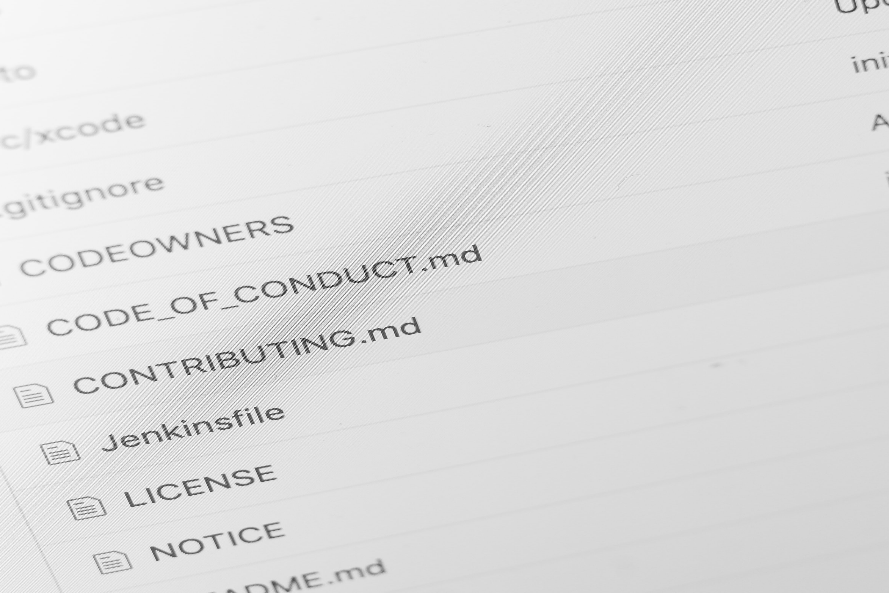
Eg liker åpen kildekode i NAV
Photo by Markus Winkler on Unsplash
Notes:
Hei! Mitt navn er Joakim Taule Kartveit og i
dagens presenasjon, som eg valgte å kalle for “Eg liker åpen kildekode I NAV” er det tre houved punker eg tenker vi skal gå litt innpå, dei er følgende:
- 1. Hvordan var det å jobbe utenfor NAV med lukket kildekode
- 2. Hvorfor eg liker åpen kildekode I NAV og tenker det er så bra!
- 3. Kan min/deres kode kanskje åpnes???

Slide 2

Who this?
Navn: Joakim Taule Kartveit
Bosted: Kristiansand
Sivilstatus: Gift
Team: Bømlo
Utvikler fartstid: 7 år
Notes:
Ja who this?
For dei som har like bra syn som meg, så hadde eg faktisk på
Meg den gode gammle “Konsulent-skjorta”
den dagen vi bildet blei tatt!
Noen meget spenneden fakta om meg.
Navn: Joakim Taule Karveit, eg har greit å lurt til meg eit
ekstra navn I 2020.
Bor i Kristiansand, og jobber remote fra eit heilt
ekte NAV kontor, i NAV Vennesla, rett utenfor Kristiansand.
Eg er gift, eg har hus, 1 bil, merk ikkje stasjonsvogn!!
1 katt. Eg jobber I Team Bømlo der vi jobber med ny
vedtaksløsning for sykepenger.
Eg har jobbet i NAV som
ansatt/konsulent siden 2014 med eit lite avbrekk
i 2020 til 2022. Da eg flyttet ned til Kristiansand.
Det bringer oss over til neste slide, om tiden da eg jobbe
utenfor NAV med lukket kildekode

Slide 3

Lukket kildekode =
Notes:
Som sagt så hadde eg ein liten “pause” fra NAV i 2020-2022.
Eg jobbet i eit litt mindre selskapi Kristansand, der dei hadde ein liten uviklings avdeling. Kildekoden til selskap var dessvere lukket kode.
Det var da eg oppdaget hvordan det er, å jobbe med lukket kildekode, når store deler av integrasjons punkter og div verktøy,også er lukket
kode også.
Noen utfordringer som dukket opp, var når eg skulle implmentere mot eit api, og
man fikk naturlig nok noen feilmeldinger, som var litt vanskelig å tolke bare utifra feilmeldinge.
Dette kunne eg veldig lett ha funnet ut av sjølv tenkte eg, men fant fort ut av apiet eg skulle
implementere mot ikkje hadde åpen kildekode.Så da måtte det sendes epost “i hytt og gevær”
får å komme fram til hva feilmeldingene betytte, stress tar tid…
Det var også situasjoner der det var enkle Enum verdier, som eg gjerne skulle visst hva
var men da, måtte det utvekles via mail nok ein gang.
Så dukket eit nytt problem opp hva er url til prod vs dev, nok ein mail utveksling…
Etter ein stund så tenkte eg litt med meg sjølv, vi er ikkje dei første som skulle implementre mot dette apiet, hva som dei andre som hadde
koblet seg på hadde åpen kode, da kunne bare sett på dei og så hadde vi koblet oss meget raskt på!
Prøvde å søke etter eks på andre som hadde koblet seg på, men dessvere fant eg ingenting! Derav bildet SAD PANDA.
Samme utfording oppstod også motsatt vei, da noen skulle implementres mot selskapets apier som selskapet hadde.
Tenk om det var åpen kildekode da, kunne det vert litt meir sjølvbetjent. Kanskje kunne dei spillet opp ein docker instans av appen???

Slide 4


+ Åpen kilekode =
Notes:
Dette fører oss naturlig inn på NAV, vi I NAV har sykt mange
åpene repos, faktisk over 1600 åpene repo! Vi har over 3000 repo totalt
Det var først utenfor NAV at eg såg hvor glad eg er I åpen
kilde kode, og hvor mye eg var avhengig av å bruke det I jobb hverdagen
min.
Siden NAV har åpen kildekode, var det flere
oppgaver/problemstillinger som eg eller andre allerede hadde løst/brukt tid på å
løse I NAV, som eg nå kunne høstre fruktene av med å gjennbruke deler av
koden
Eg tenker at det er viktig for oss som offentlig aktør å spille med åpene
kort, for å visse hvordan løsningen våre lages. Slik at vi gjennon dette
skaper tillit er med å være åpen og gjennomsiktighet i det NAV gjør på
applikasjoner.
Eg tenker vertfall at dette er jo heilt fantastisk at vi NAV kan gå foran for
dei andre offentlige etaten, og visse at det faktisk går ann med åpen
kildekode I det offentlige også, og samtidig følge alle lover og regler, og at
dette bør heies frem!

Slide 5
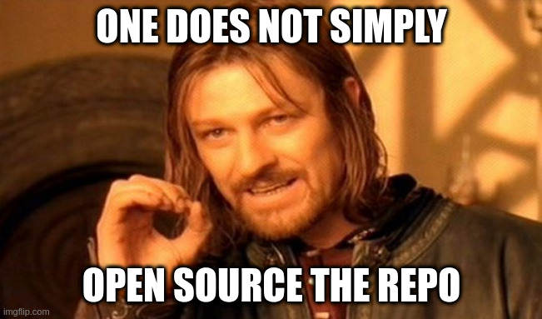
Kan/bør din kode åpnes opp?
Sjekk ut: https://github.com/navikt/offentlig
Der finner man gode instrukser for hvordan NAV jobber med åpen kildekode
Notes:
Kan/bør din kode oppnes opp?
I utgangspunktet, men bør ta ein sjekk at dette er innen lovens rammer, ref github offentlig.
Noen fordeler med å ha åpen kildekode:
* Renere og godt strukturert kode som er enklere å vedlikeholde
* Klarhet rundt data som må forbli beskyttet og hvordan det oppnås
* Forslag til hvordan koden kan forbedres eller hvor sikkerheten kan forbedres
Noen av kravene for repo som er åpen
kildekode i NAV:
* Ein LICENSE fil
* Ein README.md fil
* Ein CODEOWNERS fil

Slide 6

Anbefalt lesestoff
https://opensource.com/resources/what-open-source
https://www.gov.uk/guidance/be-open-and-use-open-source
https://opensource.google/documentation/reference/why
Notes:
Her er litt anbefalt lese stoff, som man kan se
litt på etteråp som er skrevet av noen som er
meget smarere enn meg og kan mye meir
Sammen kan vi gi dele koden vår med NAVs
Brukere og andre aktørere som ønsker.
Tenk på hvor mye kode som ikkje deles idag,
som kunne blitt delt og dratt oss fremover enda
raskere!!

Slide 7
Spørsmål?
Notes:
Noen spørsmål til slutt?

